Slide 1
Oplossen met tabellen
H2
www.Lowikwiskunde.nl
@Lowikwiskunde

Slide 2
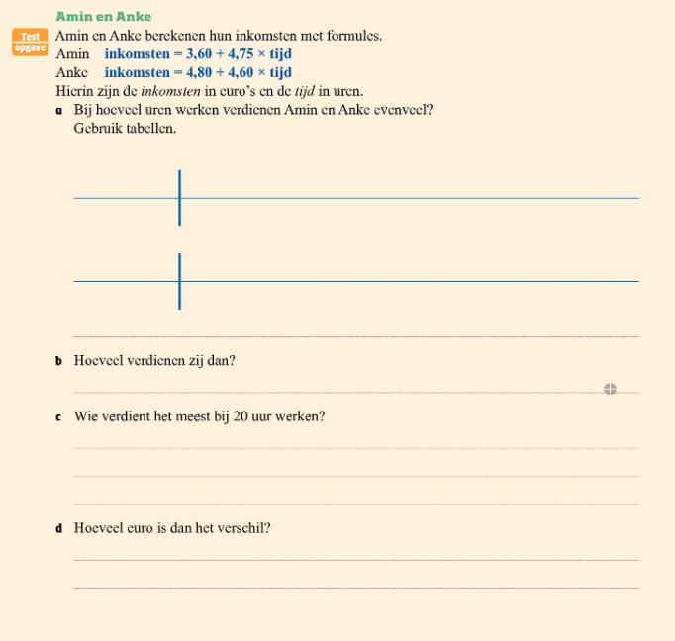
Voorbeeld
Tijd
0
2
4
6
8
Open de testopgave op blz. 82
Inkomsten
3,60
13,10
22,60
32,10
41,60
Tijd
0
2
4
6
8
Inkomsten
4,80
14,0
23,20
32,40
41,60
Dus bij 8 uur krijg je hetzelfde bedrag.
Doel vergelijken:
Je vergelijkt de antwoorden van twee formules met elkaar en beantwoord er vragen over.
Bij 8 uur verdienen zij €41,60
Amin : 3,60 + 4,75 x 20 = 98,6 euro
Anke : 4,80 + 4,60 x 20 = 96,80 euro
Dus Amin verdiend het meest.
98,60 – 96,80 =
1,80 euro verschil

